Slide 1
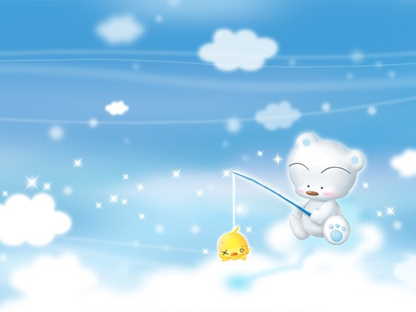
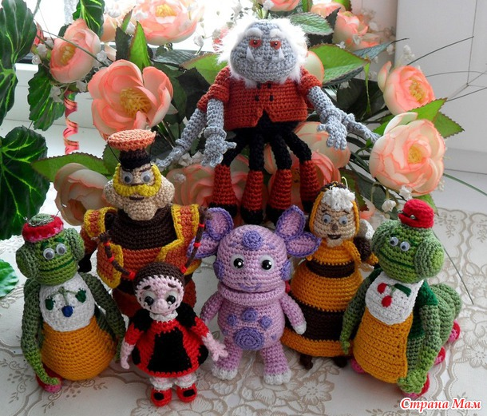
Мастер-класс
«Изготовление героев сказок для пальчикового театра»

Slide 2
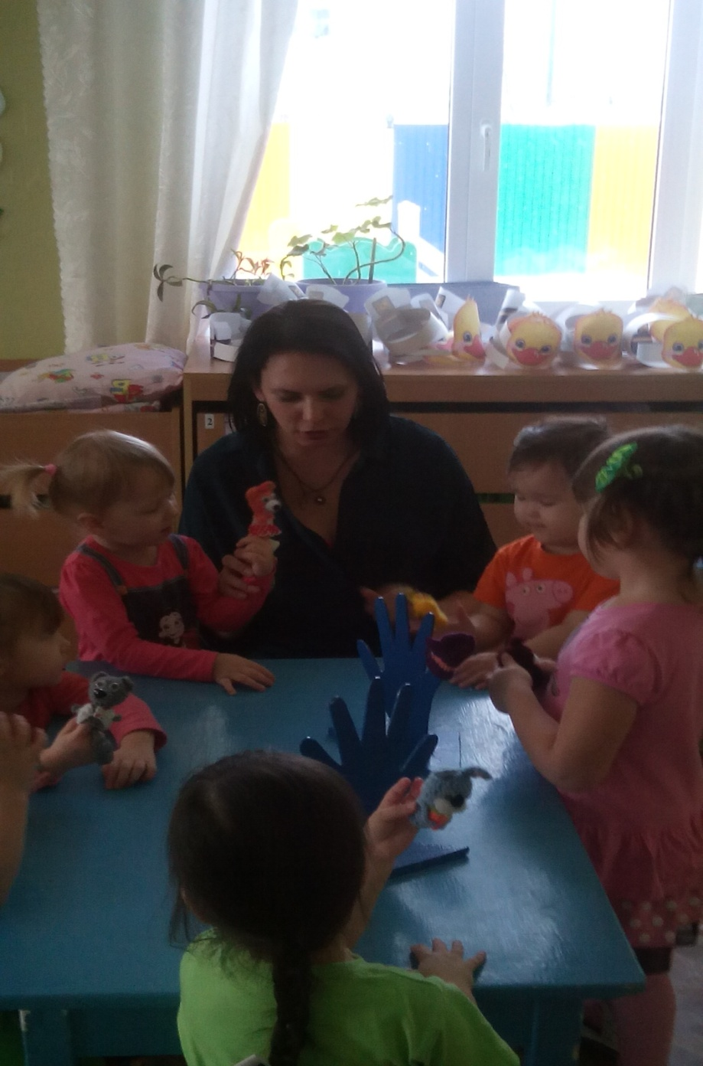
Психологами доказано, что игровая деятельность является неотъемлемым компонентом гармоничного всестороннего развития детей дошкольного возраста. Это связано с возрастными особенностями развития психических процессов малышей. С помощью такого вида деятельности дошкольники познают окружающий их мир, учатся коммуникации и взаимодействию со сверстниками, адаптируются в социуме. Одним из эффективных видов игровой активности в детском саду является театр.

Slide 3
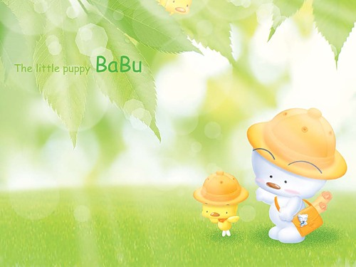
В педагогической литературе предлагается проводить с дошкольниками такую деятельность, как: настольный театр; стендовый; верховой; наручный; напольный; театр живой куклы.

Slide 4
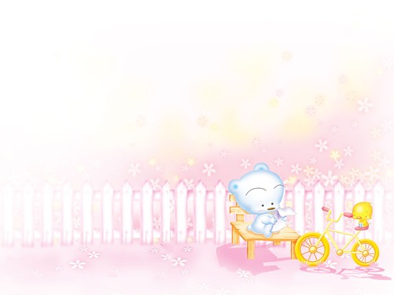
Пальчиковый театр - это наиболее простой способ развития мелкой моторики, что способствует раннему становлению речи, снятию стрессов и проблем ребенка путем проигрывания различных ситуаций
и, наконец, помощь
в становлении руки
наших дошколят.

Slide 5
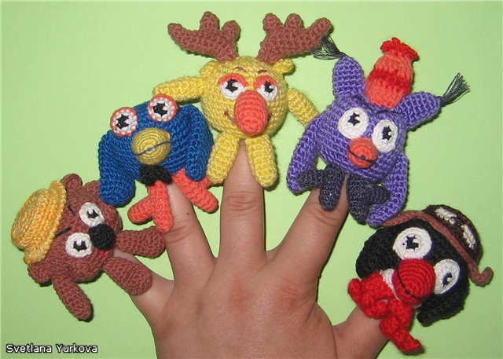
Кукольный театр для дошкольников имеет большое значение в развитии детей.
Сказки буквально оживают в их руках. Игра кукольный театр способствует многочисленным навыкам малыша.
У него улучшается мелкая моторика, расширяется кругозор и увеличивается словарный запас.

Slide 6
Пальчиковый театр - это набор фигурок-персонажей, которые надеваются на отдельный пальчик. Это могут быть просто отдельные куколки, животные, какие-то предметы для инсценировки сказки или всем известные персонажи наших любимых русских народных сказок.
Пальчиковый театр – это уникальная возможность расположить сказку на ладошке у ребенка, в которой он сможет сыграть роль любого героя.

Slide 7
Театр – это еще и прекрасный речевой и сенсорно-двигательный тренажер. Куклы развивают подвижность пальцев обеих рук, помогают освоить речь персонажей, помогает развивать словарный запас и активизирует речевые функции.
Игру можно использовать для знакомства и изучения счета (например, в сказке «Теремок» стали жить мышка, лягушка, заяц втроем, потом пришла лиса – их стало четверо); для знакомства с героями и сюжетом сказки, для знакомства с понятиями «справа – слава», «рядом», «друг за другом».

Slide 8
Еще маленькие фигурки пальчикового театра создадут детям компанию во время прогулки или посещения поликлиники, в дороге. Они не займут много места в маминой сумочке и помогут развлечь малыша. С их помощью можно оживить любые стихи, сказки, потешки. Незамысловатые игрушки развивают интонацию, артистические умения, творческие способности, воображение, память, мышление внимание, фантазию.

Slide 9
Материалы, необходимые для работы: - акриловые нитки разных цветов; - крючок №1; - бусинки чёрные; - пластиковые глазки; - тонкие нитки и иголка; - тонкая медная проволока (0,5мм); - ножницы

Slide 10
Для работы понадобятся: разноцветные нитки для вязания, крючок, пластмассовая игла, бисер, нитки мулине или другие цветные. А так же: кружево, ленточки, бисер и прочие мелочи для украшения.

Slide 11
